Slide 1

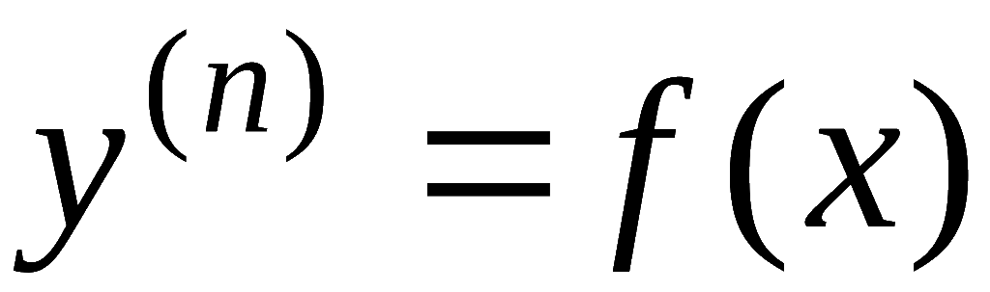
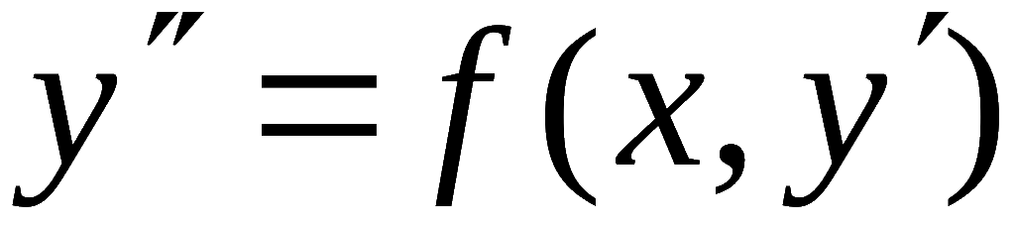

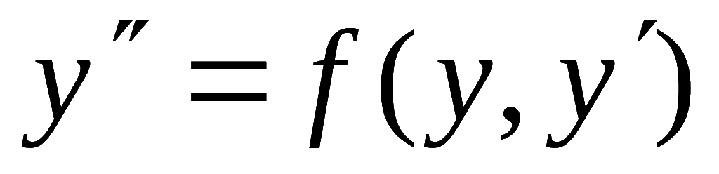






第3节
第七章
可降阶高阶微分方程
一、 型的微分方程
二、 型的微分方程
三、 型的微分方程
机动 目录 上页 下页 返回 结束

Slide 2
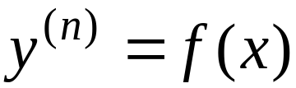
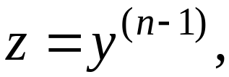
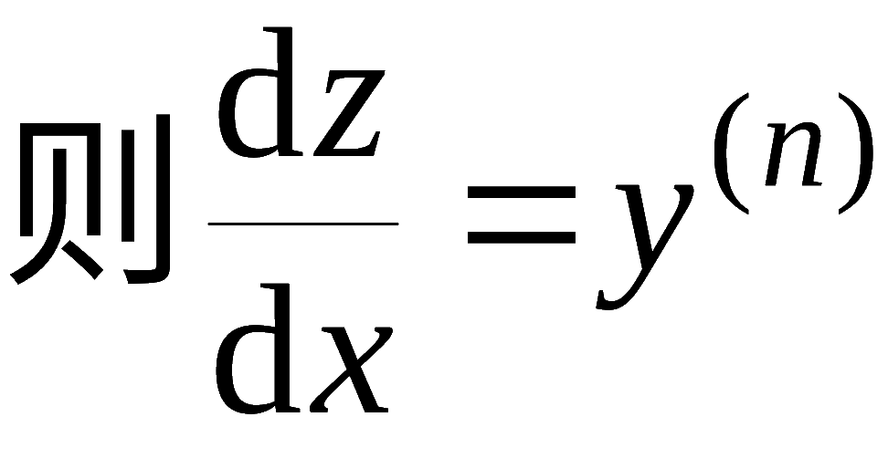
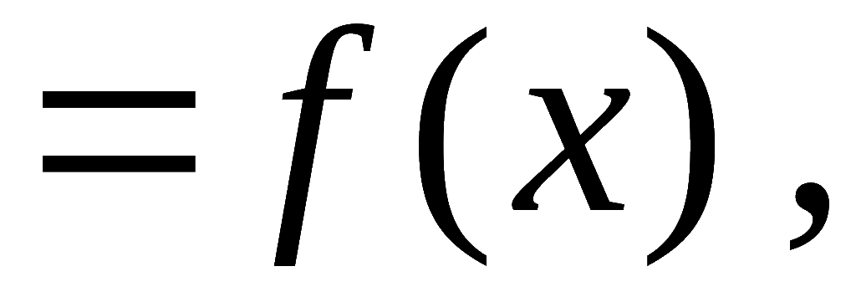
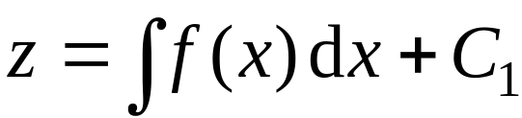
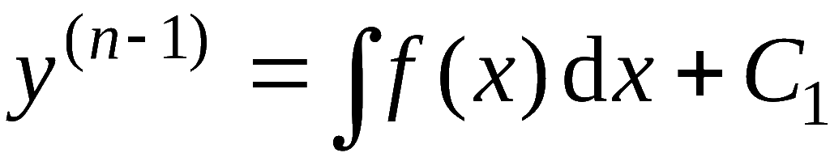
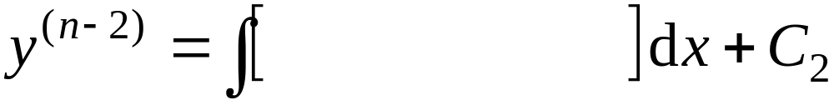
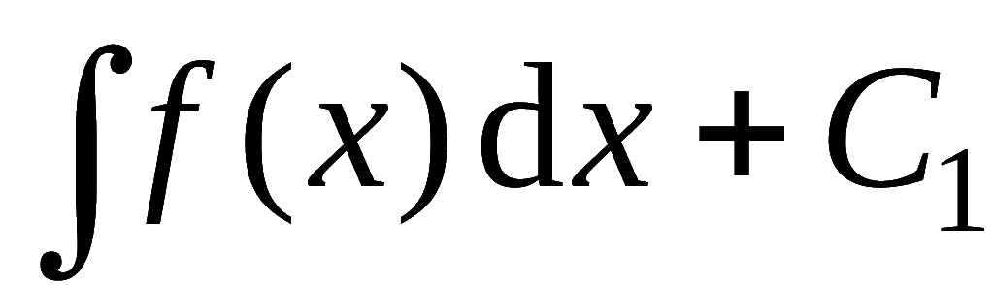
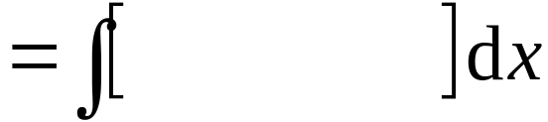
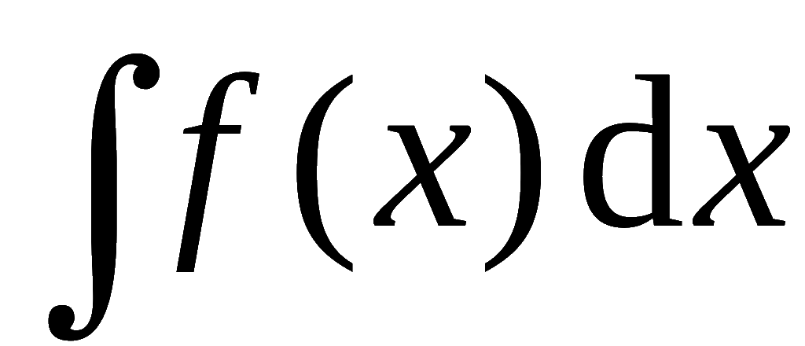

一、
型的微分方程
令
因此
即
同理可得
依次通过 n 次积分, 可得含 n 个任意常数的通解 .
机动 目录 上页 下页 返回 结束

Slide 3
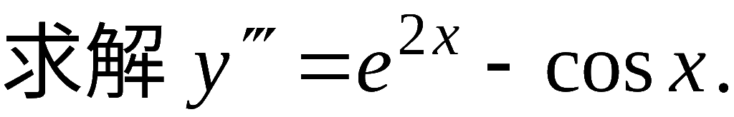
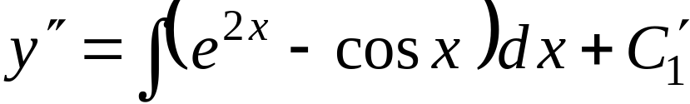
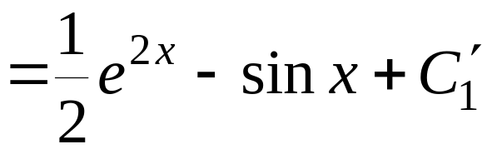
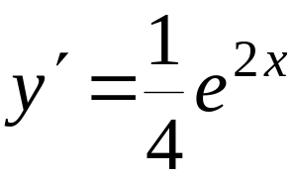


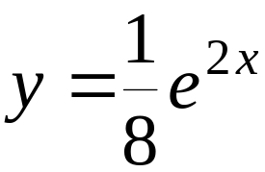

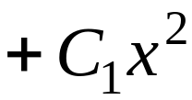

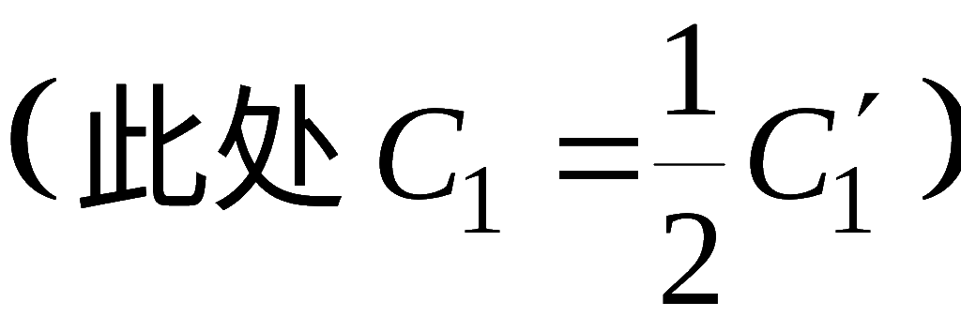
例1.
解:
机动 目录 上页 下页 返回 结束

Slide 4
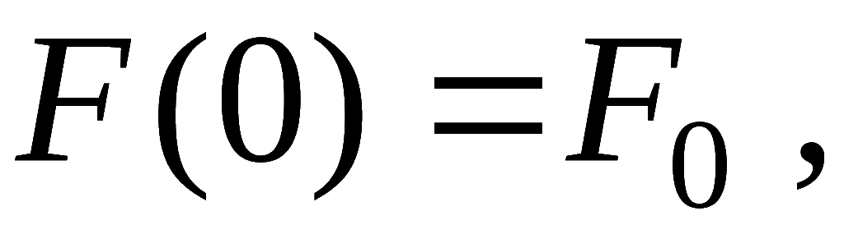

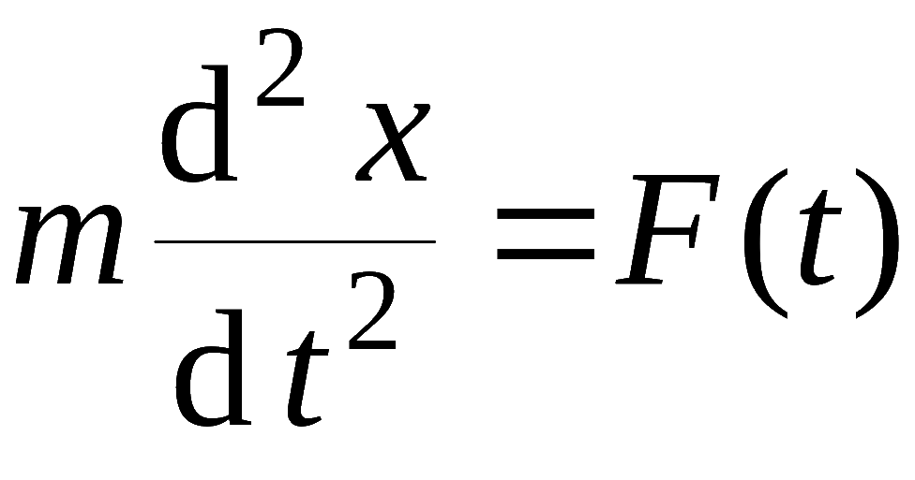
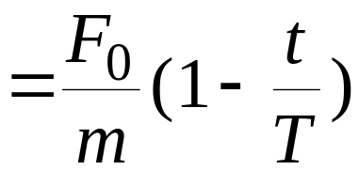


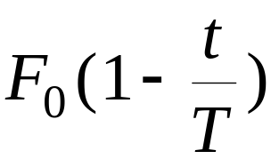
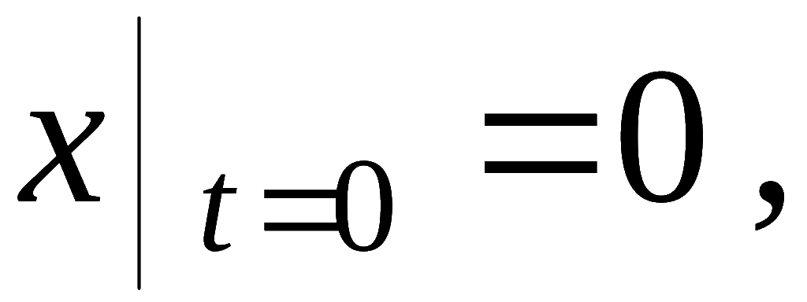
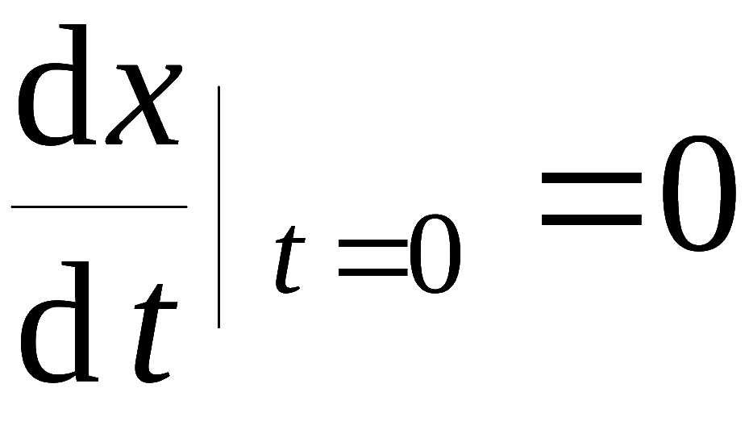



例2. 质量为 m 的质点受力F 的作用沿 ox 轴作直线
运动,
设力 F 仅是时间 t 的函数: F = F (t) .
在开始时刻
t = 0 时
随着时间的增大 , 此力 F 均匀地减
直到 t = T 时 F(T) = 0 .
小,
如果开始时质点在原点,
且
初初速度为0,
求质点的运动规律.
解: 据题意有
对方程两边积分, 得
机动 目录 上页 下页 返回 结束

Slide 5
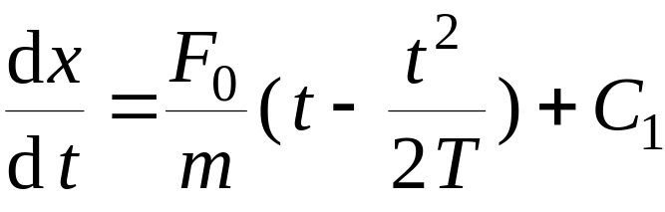

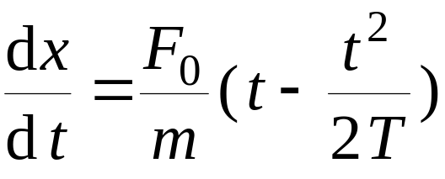
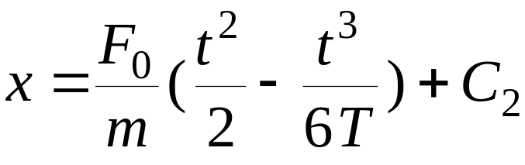
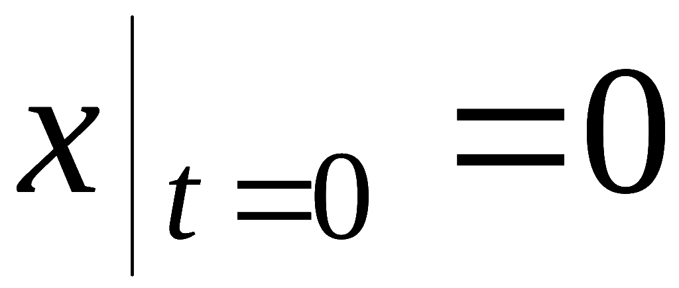

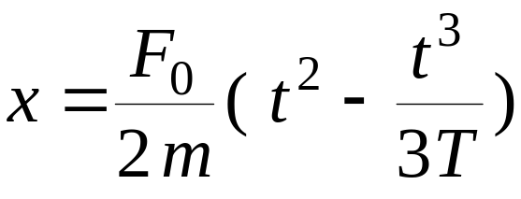
利用初始条件
于是
两边再积分得
再利用
故所求质点运动规律为
机动 目录 上页 下页 返回 结束

Slide 6


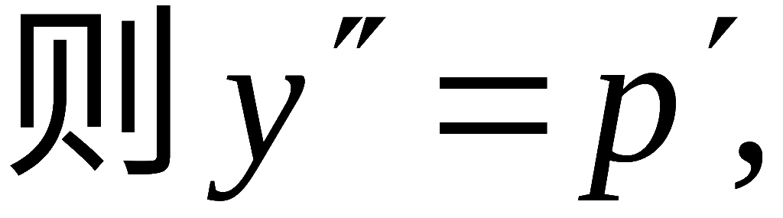
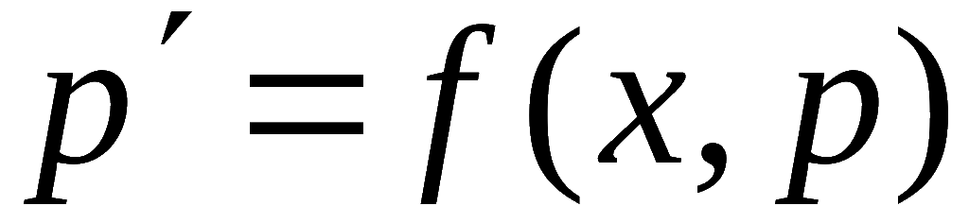


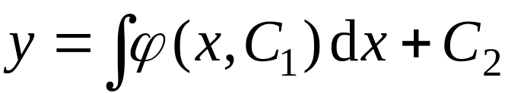
二、
型的微分方程
设
原方程化为一阶方程
设其通解为
则得
再一次积分, 得原方程的通解
机动 目录 上页 下页 返回 结束

Slide 7
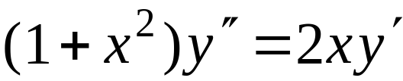
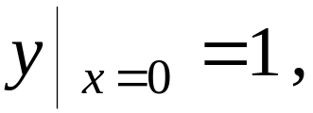
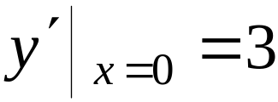
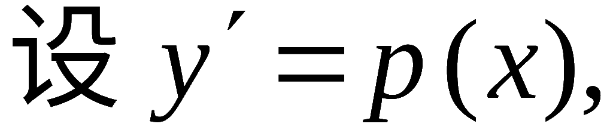
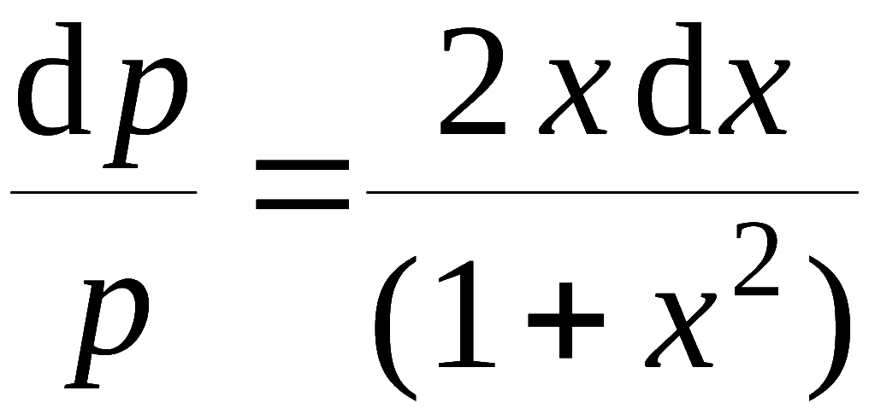
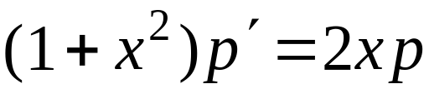
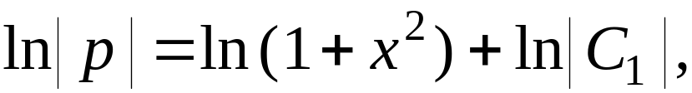
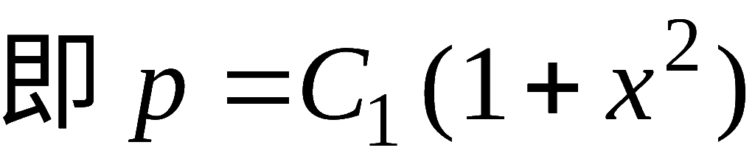
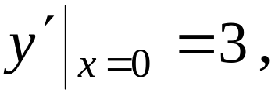

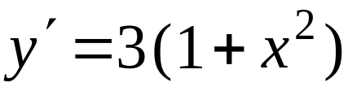
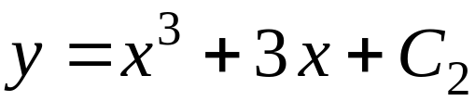

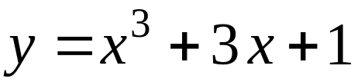
例3. 求解
解:
代入方程得
分离变量
积分得
利用
于是有
两端再积分得
利用
因此所求特解为
机动 目录 上页 下页 返回 结束

Slide 8

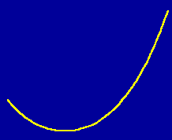






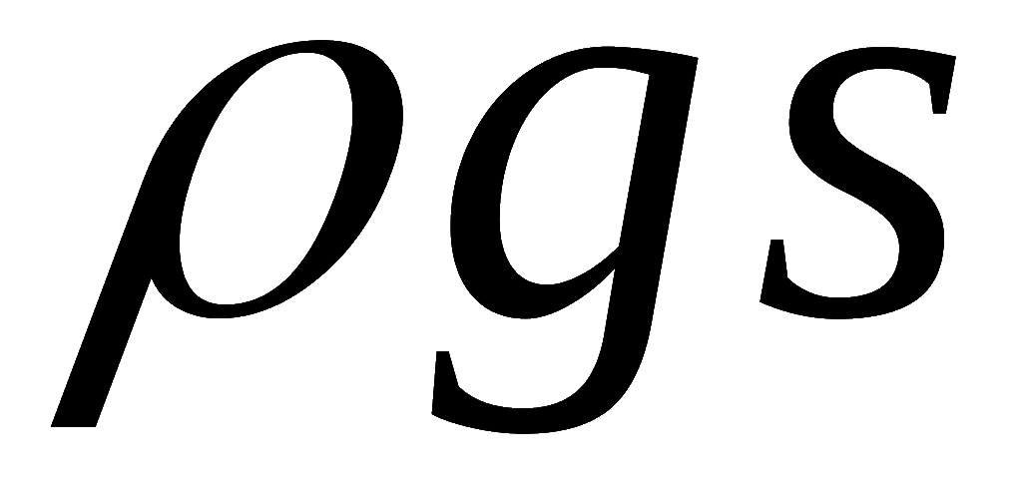


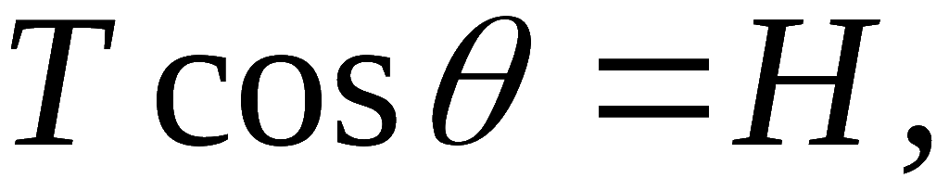
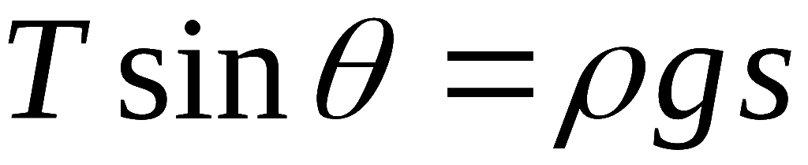






例4.
设有一均匀, 柔软的绳索, 两端固定,
绳索仅受
重力作用而下垂,
问该绳索的平衡状态是怎样的曲线 ?
解: 取坐标系如图.
考察最低点 A 到
任意点M ( x, y ) 弧段的受力情况:
A 点受水平张力 H
M 点受切向张力T
弧段重力大小
( ρ : 密度, s :弧长)
按静力平衡条件, 有
两式相除得
故有
机动 目录 上页 下页 返回 结束

Slide 9




















则得定解问题:
悬 链 线
原方程化为
两端积分得
则有
两端积分得
故所求绳索的形状为
机动 目录 上页 下页 返回 结束

Slide 10









三、
型的微分方程
令
故方程化为
设其通解为
即得
分离变量后积分, 得原方程的通解
机动 目录 上页 下页 返回 结束

Slide 11










例5. 求解
解1:
代入方程得
两端积分得
(一阶线性齐次方程)
故所求通解为
P305 例3.7
机动 目录 上页 下页 返回 结束

Slide 12













例6. 解初值问题
解: 令
代入方程得
积分得
利用初始条件,
根据
得
积分得
故所求特解为
机动 目录 上页 下页 返回 结束

Slide 13






















例7.
二阶可导, 且
上任一点 P(x, y) 作该曲线的
切线及 x 轴的垂线,
上述两直线与 x 轴围成的三角形面
积记为
区间[ 0, x ] 上以
为曲边的曲边梯形面积
满足的方程 .
( 99 考研 )
解:
在点 P(x, y) 处的切线倾角为α ,
于是
机动 目录 上页 下页 返回 结束

Slide 14















利用
得
两边对 x 求导, 得
定解条件为
方程化为
利用定解条件得
得
再利用 y (0) = 1 得
故所求曲线方程为
机动 目录 上页 下页 返回 结束

Slide 15







内容小结
可降阶微分方程的解法
—— 降阶法
逐次积分
令
令
机动 目录 上页 下页 返回 结束

Slide 16




思考与练习
1. 方程
如何代换求解 ?
答: 令
或
均可.
一般说, 用前者方便些.
例如,
有时用后者方便 .
2. 解二阶可降阶微分方程初值问题需注意哪些问题 ?
答: (1) 一般情况 , 边解边定常数计算简便.
(2) 遇到开平方时, 要根据题意确定正负号.
例5
例6
机动 目录 上页 下页 返回 结束

Slide 17
作业 P330：
A 类： 1 (1,4,6); 2(2,4); 3;
B类: 1(1,3)
第七节 目录 上页 下页 返回 结束

Slide 18













备用题
设物体 A 从点( 0, 1 )出发, 以大小为常数 v
的速度沿 y 轴正向运动,
物体 B 从 (–1, 0 ) 出发,
速度
大小为 2v, 方向指向A ,
试建立物体 B 的运动轨迹应满
足的微分方程及初始条件.
提示: 设 t 时刻 B 位于 ( x, y ), 如图所示, 则有
去分母后两边对 x 求导, 得
①
又由于
机动 目录 上页 下页 返回 结束

Slide 19




代入 ① 式得所求微分方程:
其初始条件为
机动 目录 上页 下页 返回 结束

